Slide 1
工业软件产业发展中心
—— 基于ebpf的慢查询可观测性分析
2022年10月

Slide 2
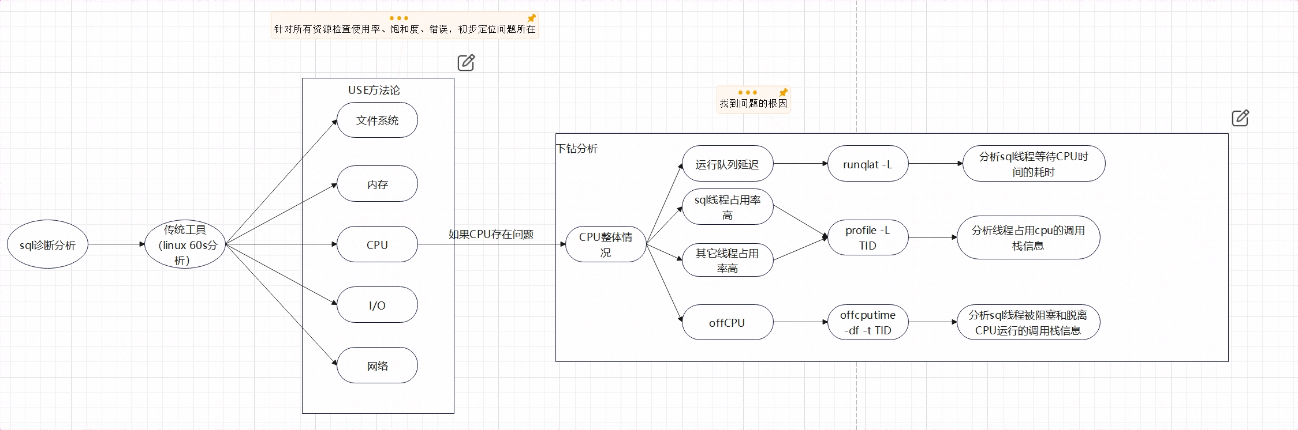
一、总体设计思路

Slide 3
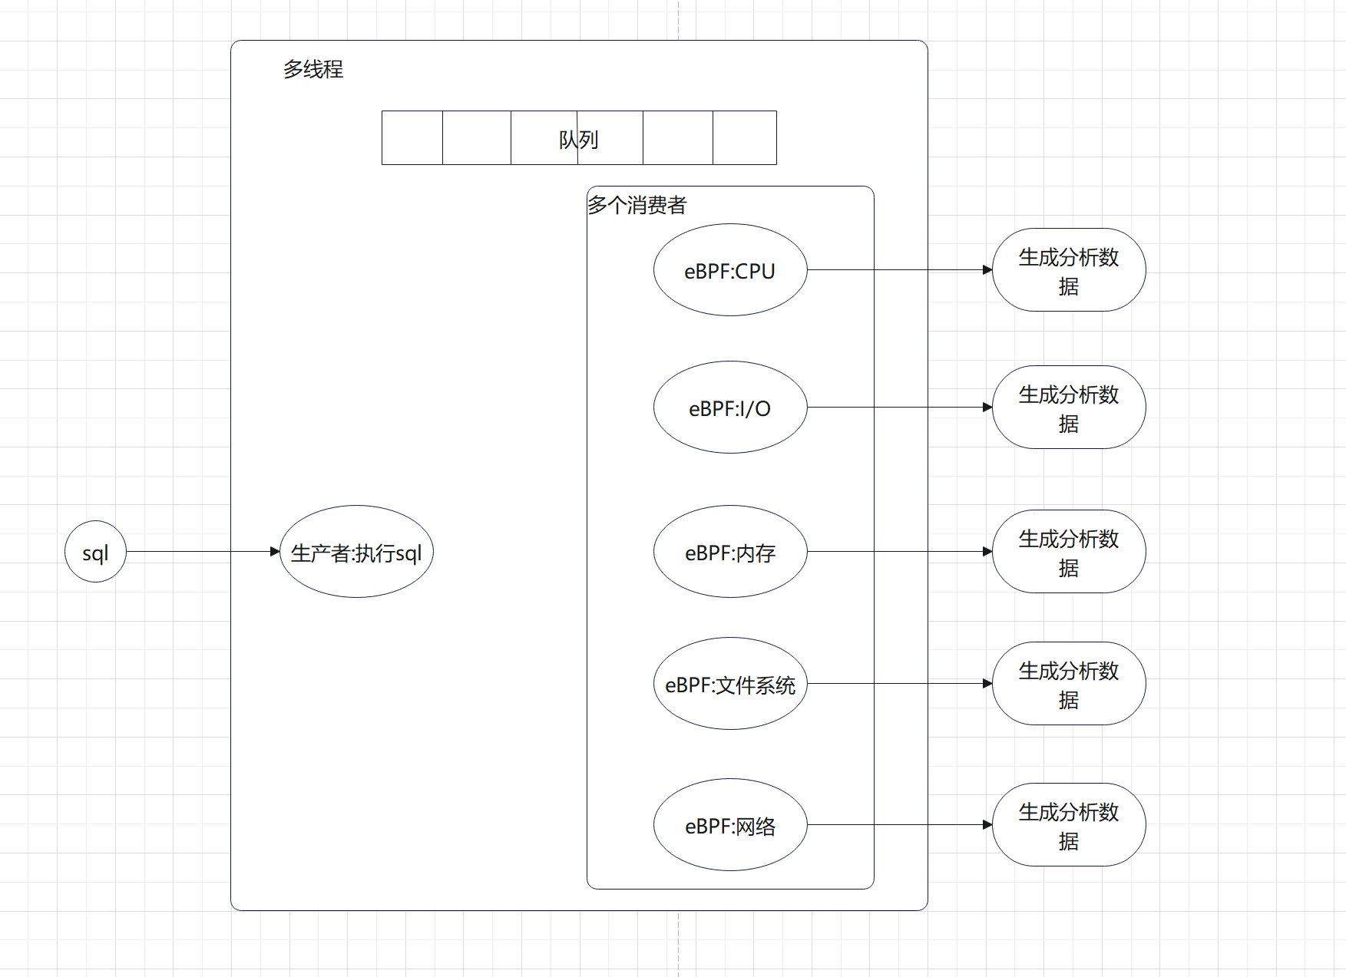
二、ebpf开发设计方案
1.用python开发了一个web服务
2.前端发过来需要跟踪的sql以及服务器信息后，生产者执行sql，消费者拿到执行sql的线程号通过ebpf去监控
3.当sql执行完成后，生产者通过队列发送执行完成的信号，消费者停止监控，返回数据

Slide 4
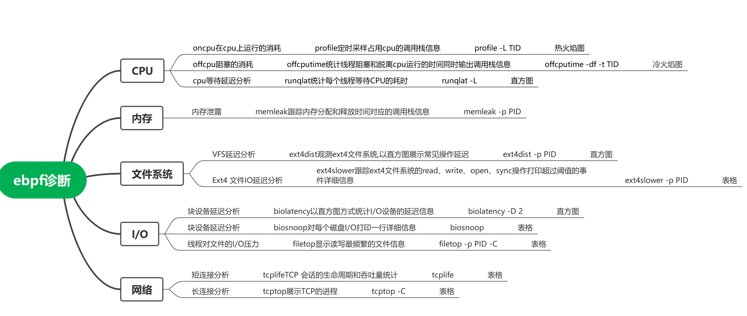
三、bcc/ebpf监控点

Slide 5
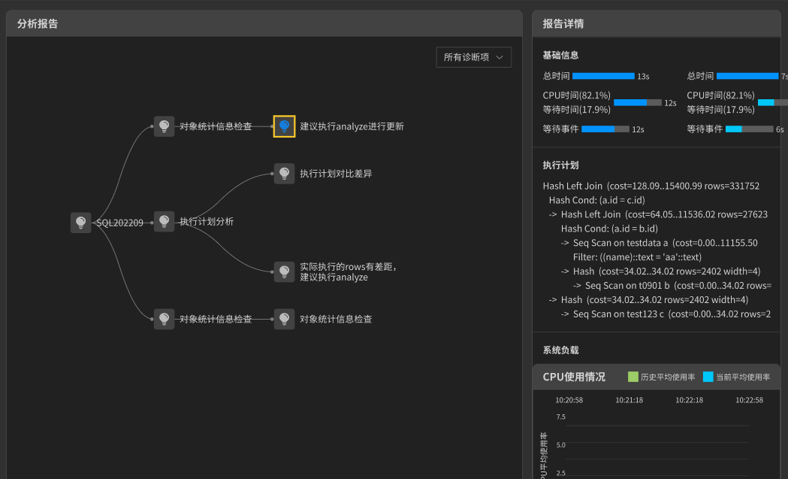
四、界面展示

Slide 6

